Slide 1
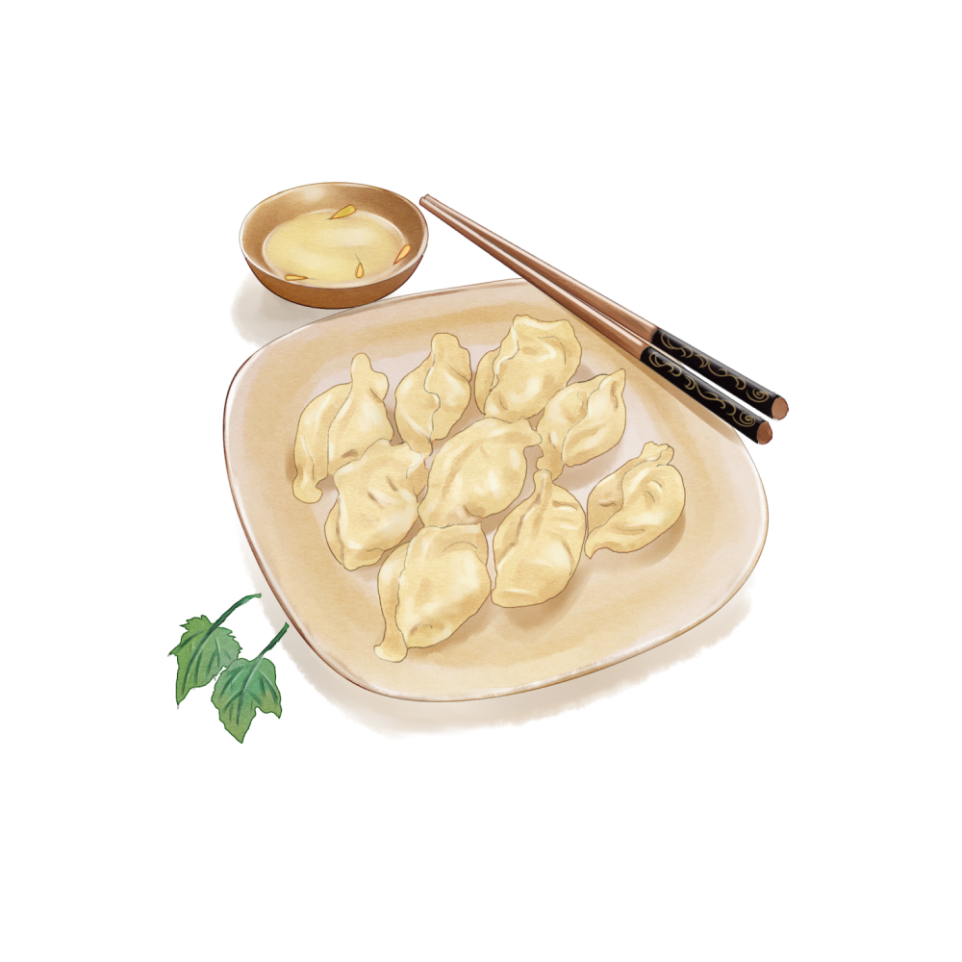
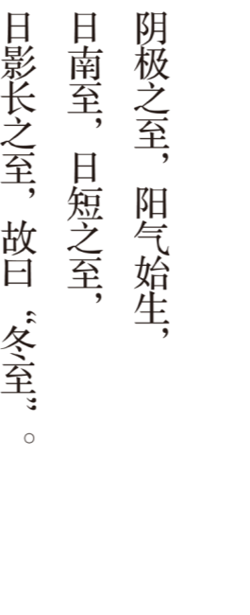
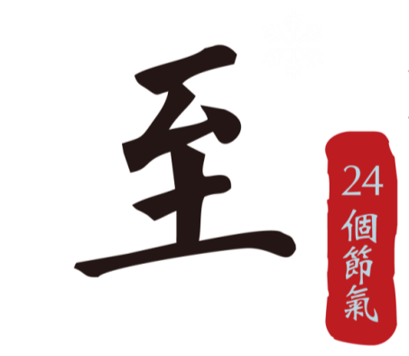
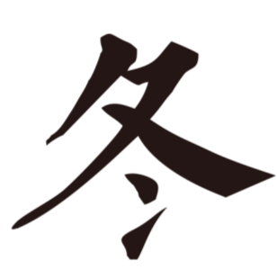

Slide 2
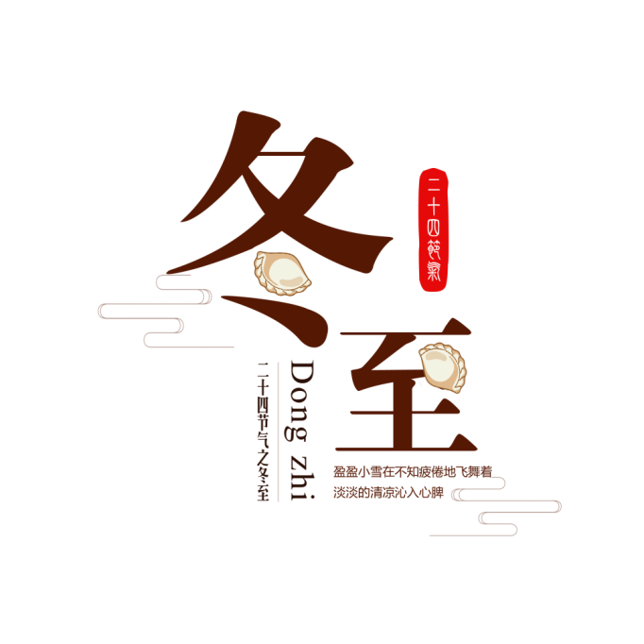
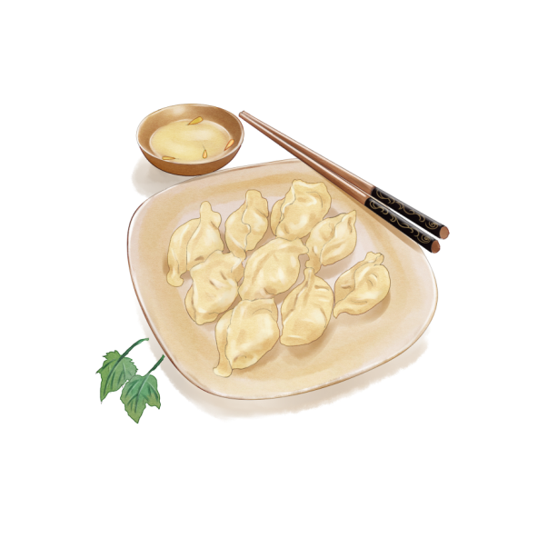
01 冬至的歌曲
目 录
overview of winter solstice
02 冬至的来历
the origin of winter solstice
THE CATALOG
03 冬至的传说
habits of the winter solstice
04 冬至的习俗
through the winter solstice
05 现代人过冬至
habits of the winter solstice

Slide 3
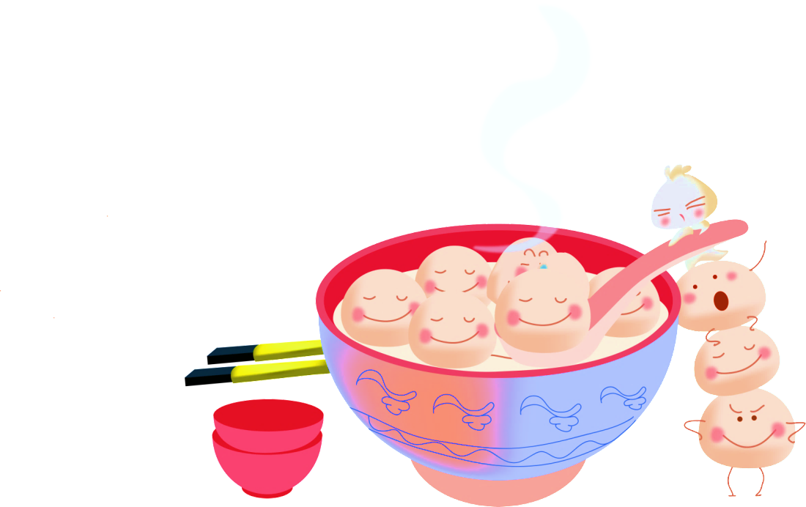
01
冬至的歌曲
overview of winter solstice

Slide 4
冬至的歌曲
overview of winter solstice
黄钟应律好风催，
阴伏阳升淑气回。
葵影便移长至日，
梅花先趁小寒开。
八神表日占和岁，
六管飞葭动细灰。
已有岸旁迎腊柳，
参差又欲领春来。
冬
至

Slide 5
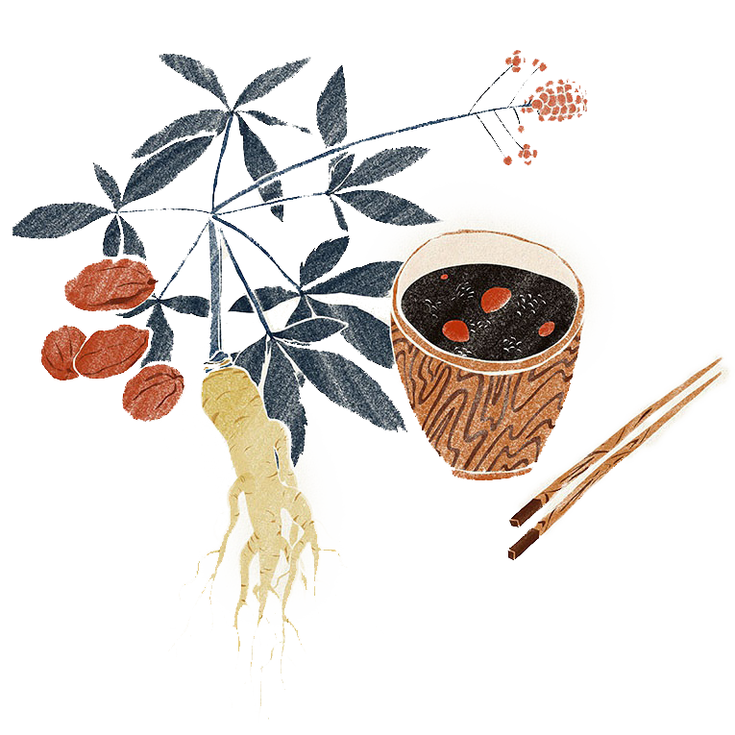
冬至的歌曲
overview of winter solstice
二十四节气歌
春雨惊春清谷天，
夏满芒夏暑相连。
秋处露秋寒霜降，
冬雪雪冬小大寒。
每月两节不变更，
最多相差一两天。
上半年来六廿一，
下半年是八廿三。

Slide 6
冬至的歌曲
overview of winter solstice
一九二九不出手；
三九四九冰上走； 五九六九沿河看柳；
七九河开八九雁来； 九九加一九，
耕牛遍地走。
九
九歌

Slide 7
02
冬至的来历
overview of winter solstice

Slide 8
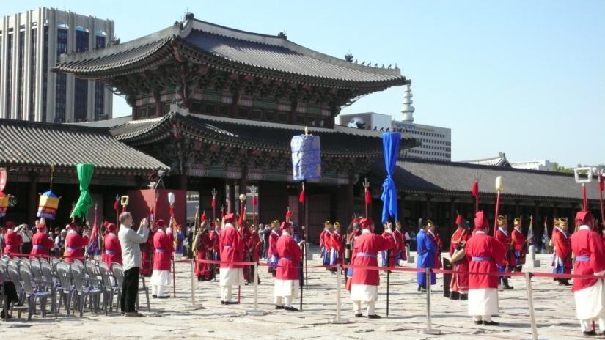
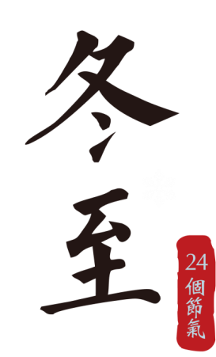
冬至的来历
节日PPT模板 http:// www.PPT818.com/jieri/
overview of winter solstice
关于冬至的来历有很多种说法。不过据史书记载，冬至源于汉代，盛于唐宋。《清嘉录》有“冬至大如年”之说，这表明古人对冬至十分重视。人们认为冬至是阴阳二气的自然转化，是上天赐予的福气。
汉朝以冬至为“冬节”，官府要举行祝贺仪式称为“贺冬”，例行放假，朝庭上下要放假休息。
唐、宋时期，冬至是皇帝祭天祭祖或到郊外举行祭天大典的日子，第二天就在殿里接受文武百官的朝贺，百姓在这一天要向父母尊长祭拜。现代冬至日一般都在公历的12月22日或12月23日这两日。

Slide 9
03
冬至的传说
overview of winter solstice

Slide 10
冬至的传说
overview of winter solstice
传说一：过去老北京有“冬至馄饨夏至面”的说法。相传汉朝时，北方匈奴经常骚扰边疆，百姓不得安宁。当时匈奴部落中有浑氏和屯氏两个首领，十分凶残。百姓对其恨之入骨，于是用肉馅包成角儿，取“浑”与屯”之音，叫做作“馄饨”。恨以食之，并求平息战乱，能过上太平日子。因最初制成馄饨是在冬至这一天，在冬至这天家家户户吃馄饨。

Slide 11
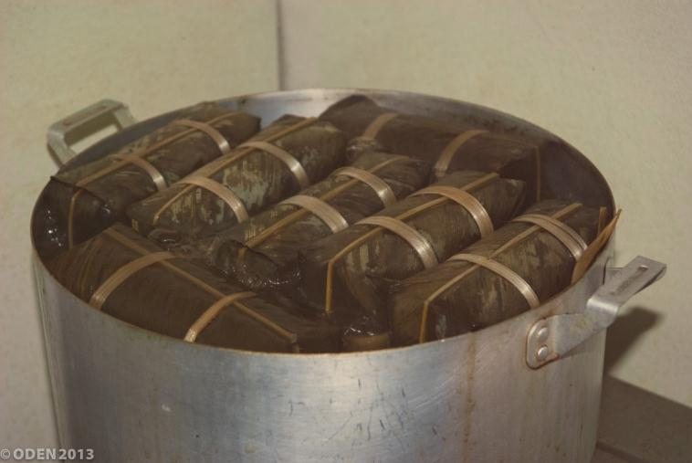
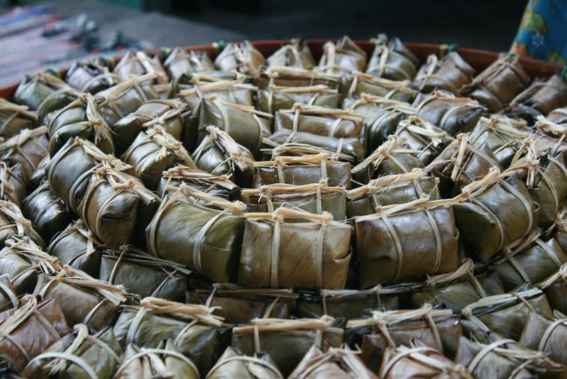
冬至的传说
overview of winter solstice
传说二：在江南水乡，有冬至之夜全家欢聚一堂共吃赤豆糯米饭的习俗。相传，共工氏有不才子，作恶多端，死于冬至这一天，死后变成疫鬼，继续残害百姓。但是，这个疫鬼最怕赤豆，于是，人们就在冬至这一天煮吃赤豆饭，用以驱避疫鬼，防灾祛病。

Slide 12
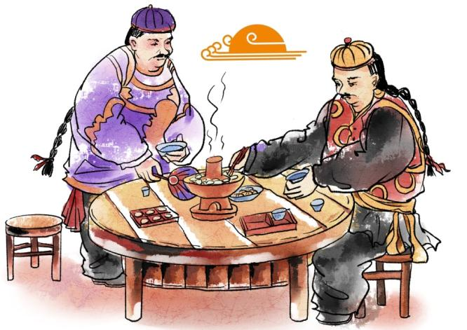
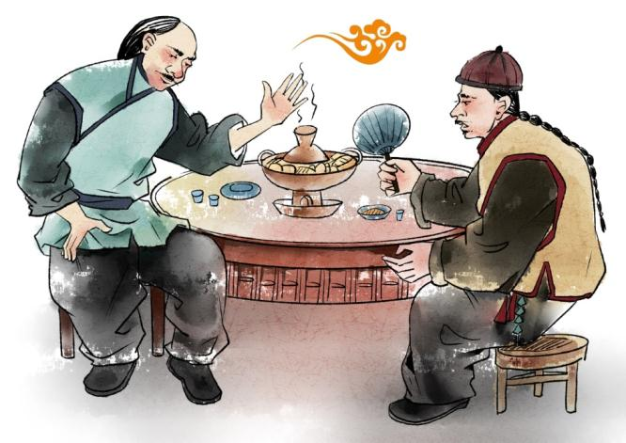
冬至的传说
overview of winter solstice
传说三：冬至吃狗肉的习俗据说是从汉代开始的。相传，汉高祖刘邦在冬至这一天吃了樊哙煮的狗肉，觉得味道特别鲜美，赞不绝口。从此在民间形成了冬至吃狗肉的习俗。现在的人们纷纷在冬至这一天，吃狗肉、羊肉以及各种滋补食品，以求来年有一个好兆头。

Slide 13
04
冬至的习俗
overview of winter solstice

Slide 14
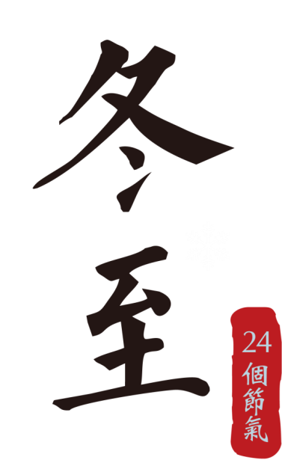
冬至的习俗
overview of winter solstice
古代的冬至甚至比清明、端午、中秋、重阳等的级别还要高，因此习俗也较多，周朝把这天作为新年的元旦，后来虽然改了，但也非常重视，称之为“亚岁”；汉代的冬至节过得最隆重，举国上下例行放假、烧香，热闹的氛围丝毫不比今天的“十一”差、；到了唐、宋时期，冬至就成了祭天祭祖的日子，皇帝在这天要到郊外举行盛大的祭天大典，老百姓也要向父母尊长祭拜。
“北方食饺、南方吃粑，冬至狗肉香天下”就是至今还在流传的冬至风俗。
一个寒冷的节气

Slide 15
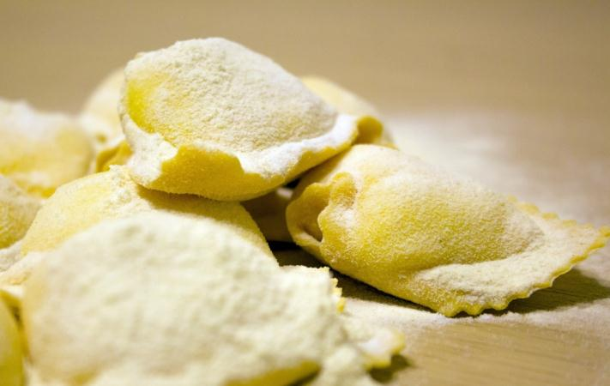
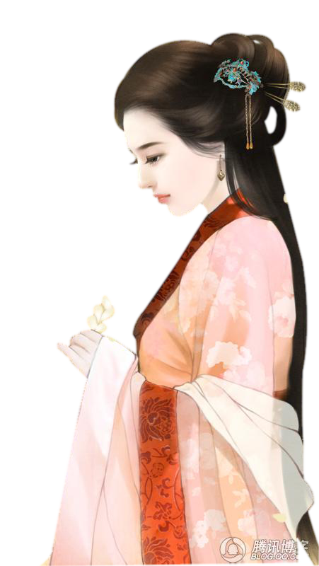
冬至的习俗
overview of winter solstice
苏州：吃馄饨忆西施
由于苏州二千五百年前是吴国的都城，吴国始祖泰伯、仲雍是周太王后裔，曾承袭周代历法把冬至作为一年之初，所以至今古城苏州仍有“冬至大如年”的遗俗，而每年冬至夜的“菜单”更是考究，延续着渊远的吴地风情，形成了与其他城市不一样的独特意义。

Slide 16
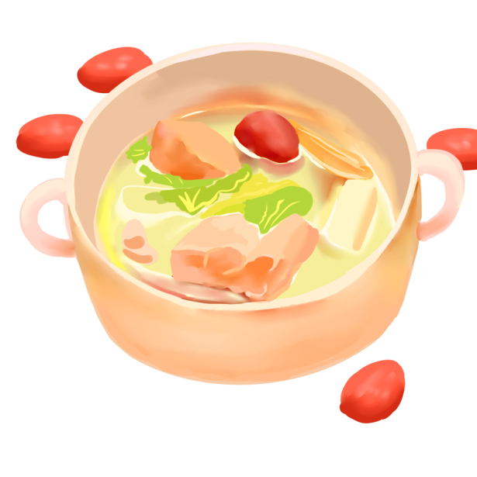
冬至的习俗
overview of winter solstice
宁夏：冬至吃“头脑”
银川有个习俗，冬至这一天喝粉汤、吃羊肉粉汤饺子。银川老百姓冬至这一天给羊肉粉汤叫了个古怪的名字——“头脑”。

Slide 17
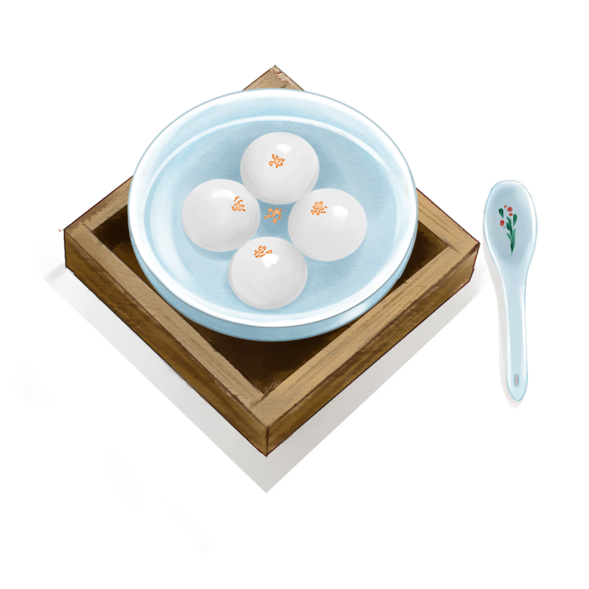
冬至的习俗
overview of winter solstice
福建：“冬至暝”搓丸
“冬至霜，月娘光；柏叶红，丸子捧。”这是冬至一首儿歌。 《八闽通志·兴化府风俗·冬至》载：“前期糯米为丸，是日早熟，而荐之于祖考。”这就是“冬至暝”“搓丸子”和冬至的“甜丸子”祭祖的民俗。

Slide 18
冬至的习俗
overview of winter solstice
潮汕冬至习俗
冬至，是二十四节气之一。据《月令七十二候集解》载：“十一月十五日，终藏之气，至此而极也。”《通纬·孝经援神契》载：“大雪后十五日，斗指子，为冬至，十五日中。阴极而阳始至，日南至，渐长至也。”据《辞海》载：“天文学上规定冬至为北半球冬季开始。”冬至，不仅是二十四节气之一，同时也是潮汕地区民间一个大节日，有“小过年”之俗称。
潮汕各市县冬至之习俗基本相同，都有祭祖先、吃甜丸、上坟扫墓等习俗。

Slide 19
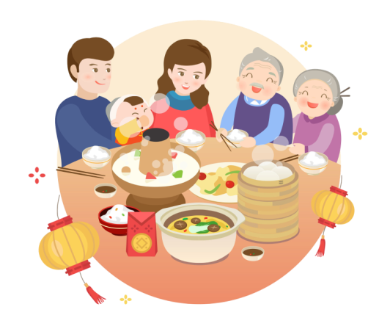
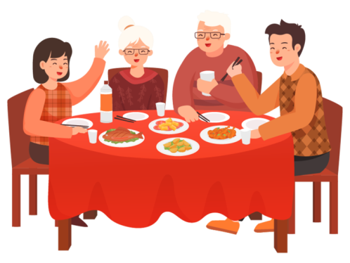
冬至的习俗
overview of winter solstice
绍兴冬至习俗
冬至是绍兴民间一年中的大节，谚称“冬至大如年”。在古代，人们一直是把它当作另一个新年来过的。《嘉泰会稽志》称其节“大略如正旦而差简”，且诸多事情皆以冬至为起点。农历推算清明，即以冬至后106天为准，谓“冬至百六是清明”。《九九歌》也以冬至起算为头九、二九直至九九，以记季节变化。民间更有“冬至月初，石板冰酥，冬至月中，赤裸过冬，冬至月底，卖牛买被”，“冬前不结冰，冬后冻煞人”及“晴冬至烂年边，雨冬至晴过年”之谚，以冬至迟早、晴雨占一冬寒暖与年边干湿。是日，民间必家家团聚宴饮，一如除夕吃年夜饭之俗。

Slide 20
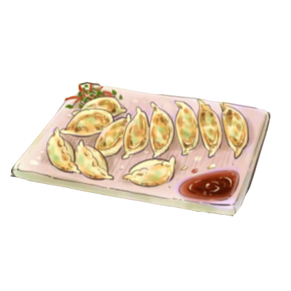
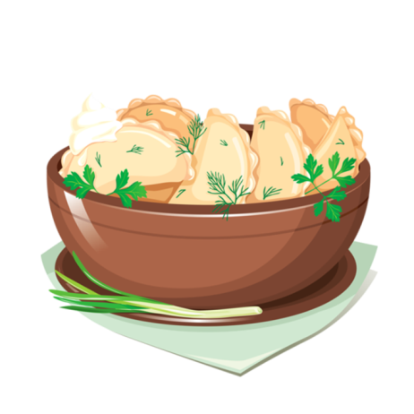
冬至的习俗
overview of winter solstice
台湾冬至习俗
在我国台湾还保存着冬至用九层糕祭祖的传统，用糯米粉捏成鸡、鸭、龟、猪、牛、羊等象征吉祥中意福禄寿的动物，然后用蒸笼分层蒸成，用以祭祖，以示不忘老祖宗。同姓同宗者于冬至或前后约定之早日，集到祖祠中照长幼之序，一一祭拜祖先，俗称“祭祖”。祭典之后，还会大摆宴席，招待前来祭祖的宗亲们。大家开怀畅饮，相互联络久别生疏的感情，称之为“食祖。”冬至节 祖先，在台湾一直世代相传，以示不忘自己的“根”。

Slide 21
05
现代人过冬至
overview of winter solstice

Slide 22
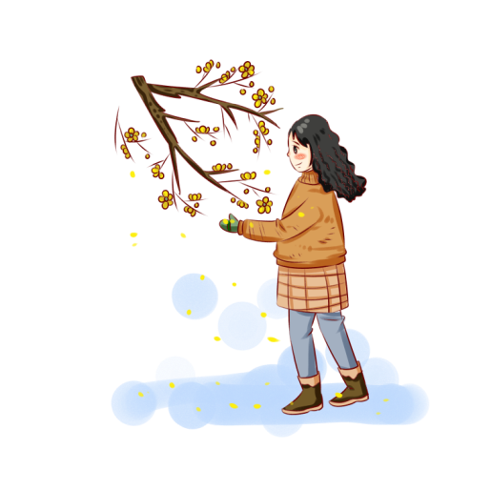
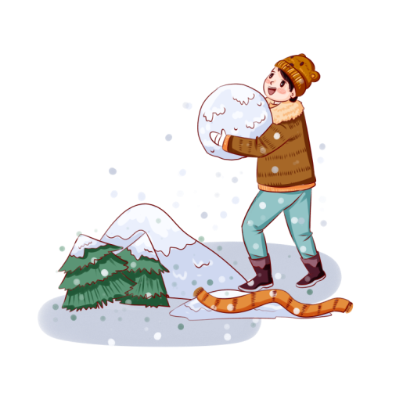
现代人过冬至
overview of winter solstice
现代人过冬至
冬至对于现代人来说更多的是家人团聚的日子，是一个出去逛街的日子。
在北方，冬至这天习惯吃饺子，据说是因纪念“医圣”张仲景留下的。
而在南方则是煮汤圆、吃米团和长线面的习俗，一到冬至，那真是“家家捣米做汤圆，知是明朝冬至天”。只有一些地方如江浙闽南一带在冬至这天仍然保持着祭祖的习俗。在民间有“冬至大如年”之说，冬至可以说是仅次于过年的一个节日。

Slide 23
